Slide 1
Mức độ sẵn sàng chi trả của người sử dụng dịch vụ xét nghiệm tại tuyến y tế cơ sở
TS. BS. Ong Thế Duệ
Viện Chiến lược và Chính sách Y tế
Hải Phòng, 22/8/2024

Slide 2

Nội dung trình bày
Đặt vấn đề
Phương pháp đánh giá
Kết quả đánh giá
Kết luận

Slide 3
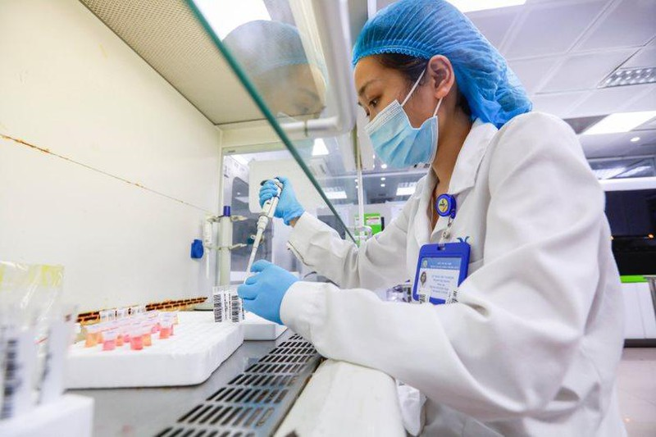
1. Đặt vấn đề
Năm 2023, tổ chức FIND đã triển khai thí điểm cung ứng miễn phí một số xét nghiệm sàng lọc tại trạm y tế xã.
Hiện các xét nghiệm sàng lọc này chưa được các nguồn tài chính công chi trả.
Việc xây dựng cơ chế đồng chi trả cho các xét nghiệm sàng lọc là một trong những giải pháp cần được nghiên cứu.
Người dân có sẵn sàng chi trả đối với các xét nghiệm sàng lọc hay không?
Mức sẵn sàng chi trả cụ thể đối với từng loại xét nghiệm sàng lọc là bao nhiêu?

Slide 4
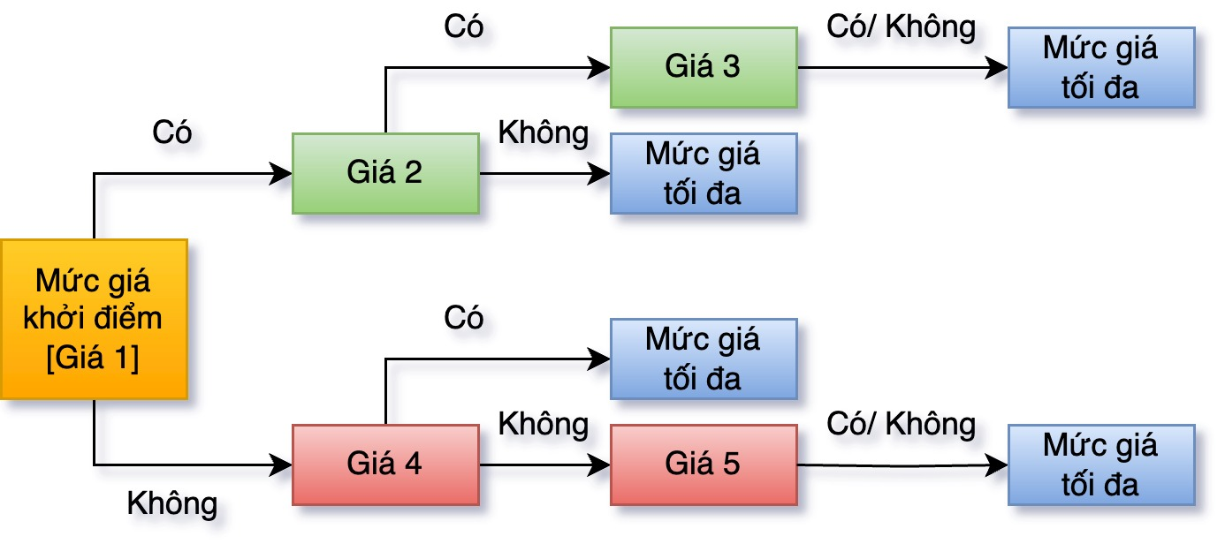
2. Phương pháp đánh giá
Đối tượng: Người dân (hoặc người chăm sóc của người dân) đã/chưa được sàng lọc trong dự án sàng lọc của FIND.
Địa bàn: Địa bàn đã triển khai sàng lọc của FIND, bao gồm toàn bộ 40 xã can thiệp huyện Vĩnh Bảo và huyện Thuỷ Nguyên, TP. Hải Phòng.

Slide 5
Các kịch bản mức giá

Slide 6
3. Kết quả đánh giá
Số lượng người tham gia khảo sát

Slide 9
Tỷ lệ đồng ý chi trả của người dân

Slide 10
Tỷ lệ sẵn sàng chi trả ở mức giá đề xuất

Slide 11
Tỷ lệ sẵn sàng chi trả theo các kịch bản giá

Slide 15
4. Kết luận
Hầu hết người dân đồng ý chi trả cho các xét nghiệm sàng lọc (từ 92,2% đến 100%).
Đối với xét nghiệm HPV DNA: Khoảng 70% người dân sẵn sàng chi trả ở mức giá đề xuất (700.000). Có ít nhất 75% sẵn sàng chi trả ở mức giá 400.000 và 25% sẵn sàng chi trả ở mức giá 1.500.000.
Đối với các xét nghiệm khác: Trên 92% người dân sẵn sàng chi trả ở mức giá đề xuất. Có ít nhất 75% sẵn sàng chi trả ở mức giá 150.000 – 200.000 và 25% sẵn sàng chi trả ở mức giá 500.000 – 736.000.

Slide 16
4. Kết luận
Lý do chính khiến người dân không sàng lọc: thiếu kiến thức, thiếu kinh phí và không sắp xếp được thời gian.
Yếu tố quyết định đến việc chi trả sàng lọc: mức độ nguy hiểm của bệnh, nguy cơ lây nhiễm của bệnh và khả năng tài chính.
Địa điểm sàng lọc: Phần lớn người dân mong muốn được sàng lọc tại TYT xã.

Slide 17
Trân trọng cảm ơn.

